Slide 1
Linked Open Data и Bibframe: нови облици организовања метаподатака у библиотекарству
СЕМАНТИЧКИ ВЕБ - RDF, Linked Open Data
BIBFRAME
Наташа Дакић, Јелена Андоновски
Универзитетска библиотека „Светозар Марковић“

Slide 2
Семантички веб
Семантички веб – веб 3.0 – механизам за повезивање и проналажење информација на вебу на нивоу “семантике”.
Циљ: да веб уместо сирових података постане мрежа података којима је придружено значење и који су међусобно повезани.
Тим Бернерс Ли (Tim Berners Lee) – 1994. година „мрежа података“ ≠ „мрежа докумената“.

Slide 3
Семантички веб
Семантички веб се заснива на различитим технологијама, стандардима и системима за организацију знања (Knowledge Organisation System - KOS).
KOS - користе се у сврху организације докумената, са циљем њиховог лакшег проналажења и организације колекција. Могу имати улогу контролисаних речника.

Slide 4
Системи за организацију знања
терминолошке листе (нормативне датотеке, речници и сл.)
класификације и категорије (предметне одреднице, шеме за класификацију и категоризацију и таксономије)
релационе листе (тезауруси, семантичке мреже и онтологије)

Slide 5
Sеmаntic Wеb Lаyеr Cаkе

Slide 6
XML - Extensible Markup Language
метајезик за означавање садржаја на вебу
олакшава аутоматску обраду докумената и података
омогућава корисницима да исте читају на вебу
омогућава разноврсним апликацијама да их аутоматски обрађују

Slide 7
XML
дефинише стандардизован скуп правила за дефинисање формата података у електронском облику (њихова структура и семантика)
омогућава различите могућности паковања података или њиховог разбијања на структурне делове, уз одржање хијерархијске међузависности компоненти које чине комплетну информацију

Slide 8
XML - одлике
независност приказа и трансфера података у односу на коришћену софтверску платформу
неограничене могућности комбиновања описних елемената тако да опишу и најкомплексније изворе или везе између њихових компонентни
робусност формата за дугурочно архивирање података

Slide 9
XML - пример
<xml>
<index_data>
<creator>
<member value="1234">
<name>Pate Maravic</name>
<address value="1234">
<state>Georgia</state>
<city>Athens</city>
<street>346 Broad Street</street>
</address>
</member>
</creator>
</index_data>
</xml>

Slide 10
RDF - Resource Description Framework
Формат за изражавање семантике (значења) података
Информације о било ком ресурсу су у облику једноставног исказа у форми уређене тројке:
субјекат – предикат - објекат = (triple)
На Дрини ћуприја – име_аутора – Иво Андрић

Slide 11
RDF - Resource Description Framework
Извори - “ствари” о којима желимо да говоримо
Својства - односи између ресурса (извора) тј. семантичко повезивање ресурса (“име_аутора”, “име_издавача”, “име_наслов” итд.)
Субјекат и објекат представљају изворе (ресурсе) који се семантички повезују преко предиката (својства)

Slide 12
RDF - Resource Description Framework
Једноставне изјаве представљају се путем графа у којем субјекти и предикати представљају чворове (nodes ) који су повезани луковима (својствима)
Јединствени идентификатори ресурса (Uniform Resource Identifier - URI):
универзални локатор ресурса (Uniform Resource Locator - URL),
међународна идентификација ресурса (International Resource Identification - IRI) или
нека друга врста јединственог идентификатора

Slide 13
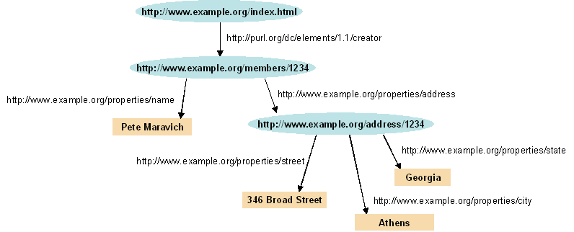
RDF - пример

Slide 14
RDF/XML - пример
<rdf:Description rdf:about="http://www.example.org/index.html">
<dc:creator>
<rdf:Description rdf:about="http://www.examle.org/members/1234">
<rdf:Description rdf:about="http://www.examle.org/properties/name">
<edm:Agent>Pate Maravich</edm:Agent>
</rdf:Description>
<rdf:Description rdf:about="http://www.examle.org/address/1234">
<rdf:Description rdf:about="http://www.examle.org/properties/state">
<edm:Place>Georgia</edm:Place>
</rdf:Description>
<rdf:Description rdf:about="http://www.examle.org/properties/city">
<dcterm:spatial>Athens</dcterm:spatial>
</rdf:Description>
<rdf:Description rdf:about="http://www.examle.org/properties/city">
<edm:currentLocation>346 Broad Street</edm:currentLocation>
</rdf:Description>
</rdf:Description>
</rdf:Description>
</dc:creator>
</rdf:Description>

Slide 15
Linked (Open) Data
Linked (Оpen) Data или повезани подаци - међусобно повeзивање структурисаних података на вебу
Скуп технологија и стандарда који омогућују семантички веб
Иницијатива проистекла из World Wide Web (W3) конзорцијума са фокусом на повезивање података на вебу и циљем да се да значење подацима на вебу

Slide 16
Linked (Open) Data - правила
Тим Бернерс Ли је поставио и четири основна правила:
сви појмови и везе између њих морају бити именовани URI идентификатором;
LD користе HTTP (Hyper Text Transfer Protocol), тако да корисници могу да прегледају дата имена;
LD користе већ дефинисане стандарде за претрагу (RDF, SPARQL);
LD укључују линкове на друге URI-је како би корисници више сазнали.

Slide 17
Linked (Open) Data Cloud
LOD cloud (oblak) - дијаграм међусобно повезаних скупова података
DBpedia је графички приказана као највећи део облака - јавна иницијатива при којој се извлаче структурисане информације из Википедије, како би се омогућило постављање комплекснијих упита

Slide 18
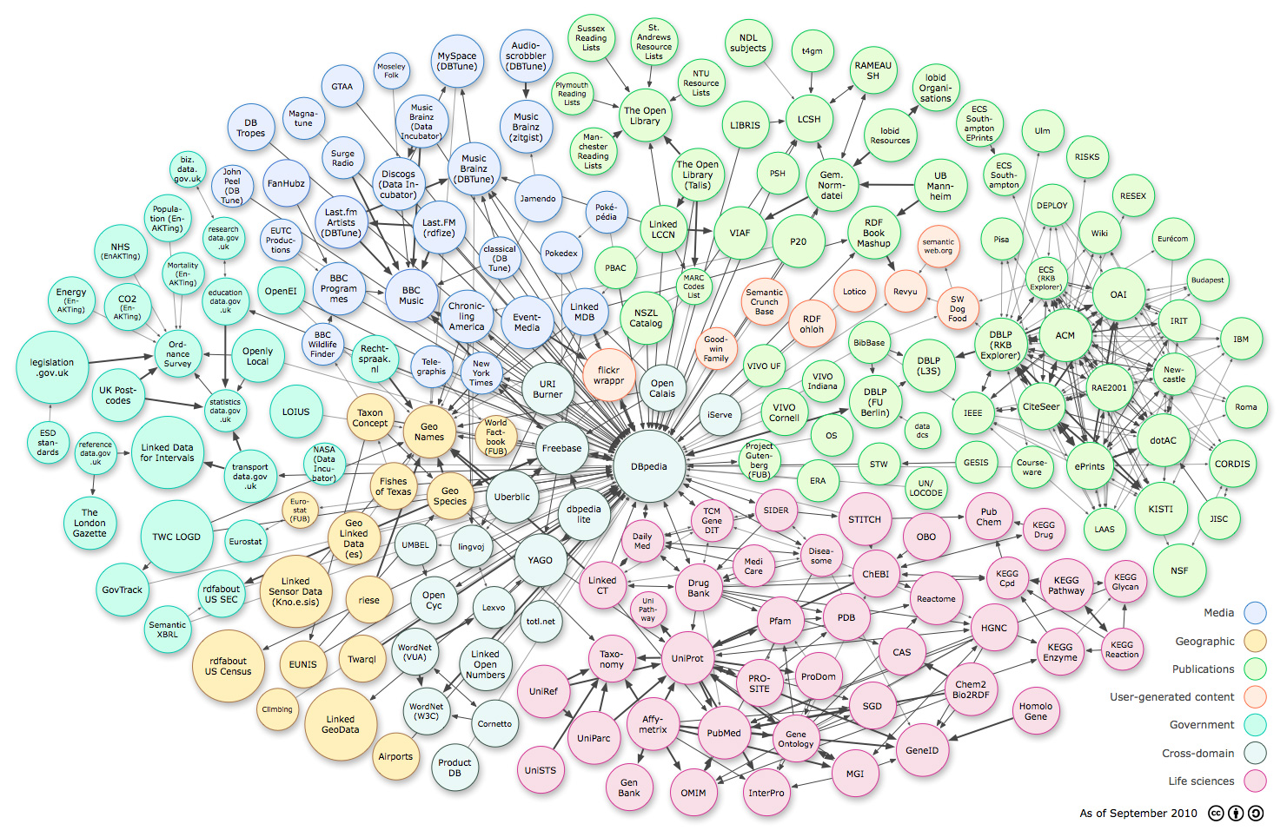

Slide 19
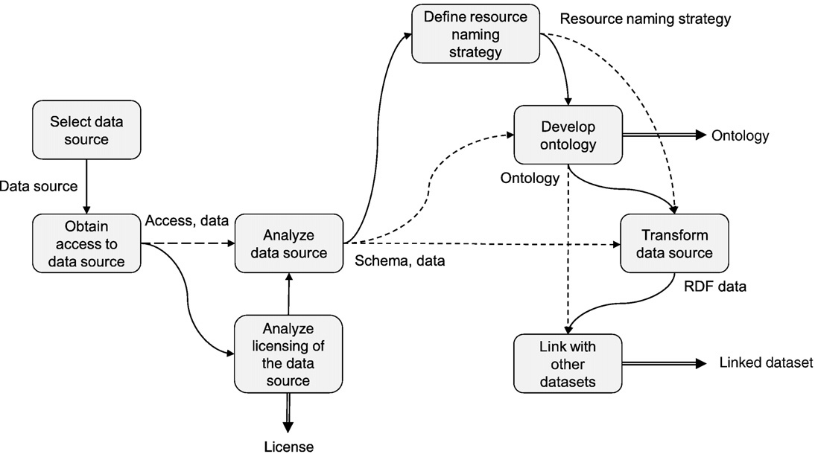

Slide 20
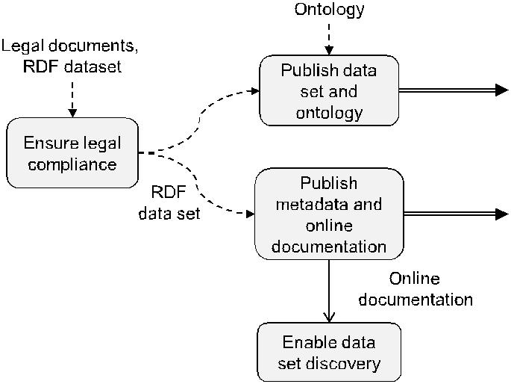
Процес објављивања LD

Slide 21
Инцијативе и пројекти засновани на принципима семантичког веба
Еуропеана - структура модела EDM прилагођена је RDF-у и садржи одређен број елемената који су подељени на класе и својства, а који су између себе повезани преко URI идентификатора. Обједињује нормативне базе VIAF и GND, базу географских места Geo Names, као и нормативну датотеку предметних одредница Конгресне библиотеке LCSH.

Slide 22
Europeana - пример
http://www.europeana.eu/portal/record/2048604/data_item_onb_abo__2BZ176895102.html

Slide 23
Инцијативе и пројекти засновани на принципима семантичког веба
DPLA – у основи шеме за метаподатке је формат RDF који интегрише формат DC за описне метаподатке, нека својства из EDM модела за опис поступака агрегације и вокабулара, али и различите информатичке онтологије и нормативне датотеке.

Slide 24
Инцијативе и пројекти засновани на принципима семантичког веба
BIBFRAME (Bibliographic Framework) - иницијатива коју развија Конгресна библиотека са циљем преузимања и размене библиографских метаподатака о библиотечкој грађи, применом технологије семантичког веба.
Конгресна библиотека је у сарадњи са организацијом Zepheria 2012. године представила BIBFRAME.

Slide 25
BIBFRAME
Механизам за харвестовање и размену библиографских метаподатака преко веба
Заснива се на принципима семантичког веба
Примењени су оквири и принципи иницијативе LD на опис библиографских и нормативних ентитета и веза између њих.
Модел података заснован на графу – у основи је формат RDF

Slide 26
BIBFRAME
Омогућава превођење библиографских метаподатака из MARC21 формата у LD модел – потенцијална замена за MARC
Интегрише стандарде и моделе за библиографски опис библиотечке грађе: Functional Requirements for Bibliographic Records (FRBR) и Resource Description and Access (RDA)

Slide 27
BIBFRAME - структура
Модел прави разлику између концепата и физичких и дигиталних објеката које ови концепти описују
Конгресна библиотека је развила и посебан вокабулар за библиографску контролу који је интегрисан у BIBFRAME модел и који примењује правила за библиографски опис библиотечке грађе у складу са принципима LD модела

Slide 28
BIBFRAME - структура
Дело (Work): извор који се описује (производ литерарног или уметничког стваралаштва) ⇔ Work (FRBR)
Инстанца: ентитет који указује на појединачни, физички облик дела ⇔ Expression and Manifestation (FRBR)
Нормативни ентитети: описују концептуалне ресурсе (људе, места, предметне одреднице, класификационе термине). Могу бити додати делу или инстанци
Анотација: ентитети који допуњују главни опис дела или инстанце (подаци о холдингу, корицама, прегледу дела)

Slide 29
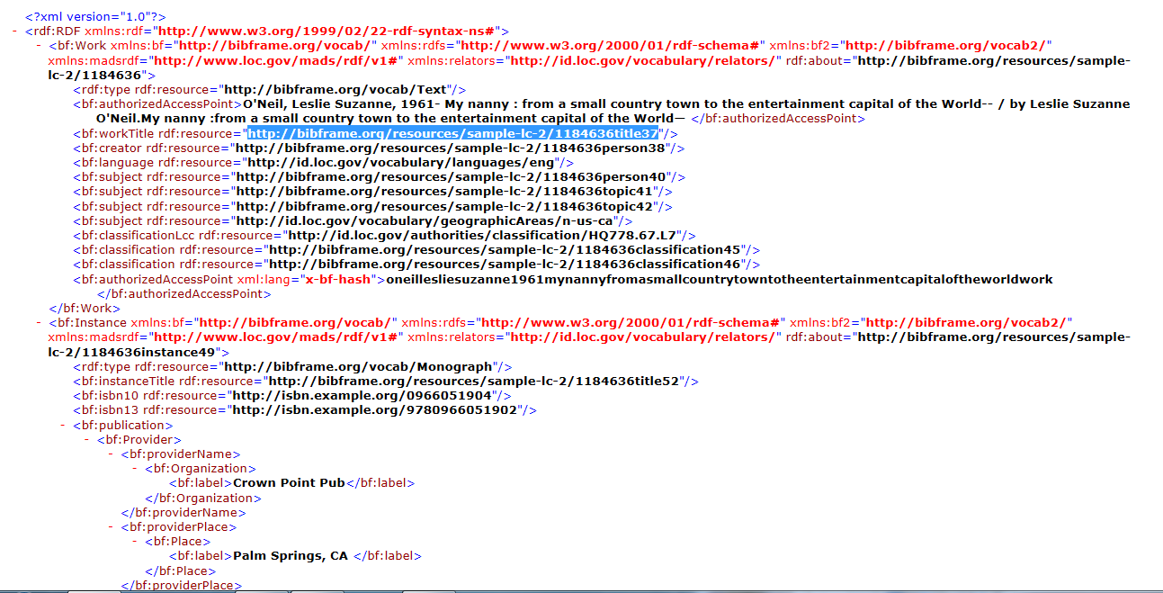
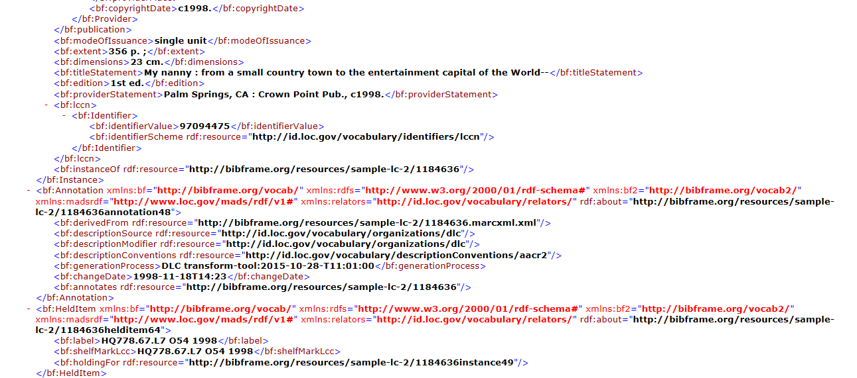

Slide 30
Хвала на пажњи!!!
dakic@unilib.bg.ac.rs
andonovski@unilib.bg.ac.rs

